Slide 1
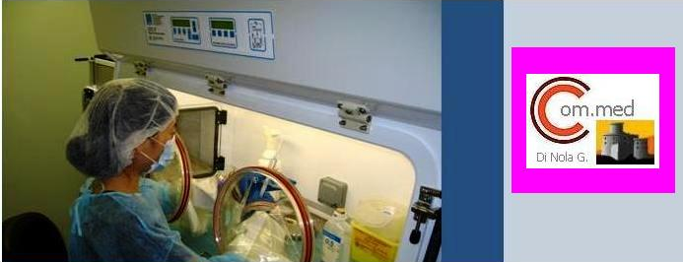
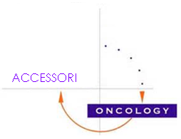
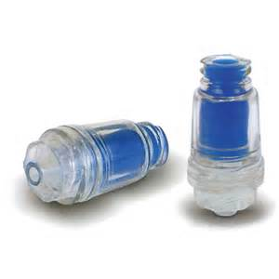
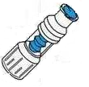
ONCOLOGY LINE
Tecnologie Biomedicali
Farmaci antiblastici : manipolazione in sicurezza
Le manipolazioni dei farmaci (stoccaggio, preparazione, trasporto, gestione dei reflui ed emergenze) e le somministrazioni devono essere attuate nel rispetto della sicurezza e della salute dei pazienti, degli operatori e dei terzi che sono coinvolti nel processo. Usare I dispositivi di protezione individuali
I.V. Disposables
Needle - Free Valve
Informazioni riservate ai soli operatori del settore Pagina 1

Slide 2
ONCOLOGY LINE
Tecnologie Biomedicali
Needle - Free Valve
Posizione sanitaria | CE | Classe | CND
Dispositivo Medico | 0123 | I Sterile | A0701
CODICE ACH0101
Descrizione
Sistema per l'accesso alle periferiche e per il prelievo di campioni da flaconi senza l'uso dell'ago.
Disegno tecnico e specifiche
 | Materiale Non-DEHP Formulation, Latex-Free, Non-PVC | Volume 0.1 mL
Modalità d’uso generale
Rimuovere il dispositivo dalla confezione primaria, rimuoverlo dalla seconda confezione solo al momento dell’utilizzo.
Collegare il dispositivo al set di somministrazione o al connettore luer lock della siringa. Operare un primo passaggio del fluido per espellere l’aria.
Collegare il dispositivo alla linea di estensione o al catetere.
AVVERTENZE:
Prima di ogni accesso disinfettare il tampone in silicone del connettore.
Per una connessione sicura con il raccordo luer lock, spingere a fondo ed avvitare la parte mobile del dispositivo.
Non usare aghi per l’accesso.
Non usare capsule per chiudere la parte mobile del dispositivo.
Controlli
Controlli eseguiti:
Controllo qualità sia per i materiali che per i dispositivi. ISO 10993-7
Valutazione di biocompatibilità UNI EN ISO 10993-1
Citossicità ISO 10993-5
Emolisi ISO 10993-4
Tossicità sistemica acuta ISO 10993-11
Sensibilizzazione allergica ISO 10993-10
Informazioni riservate ai soli operatori del settore Pagina 2

Slide 3
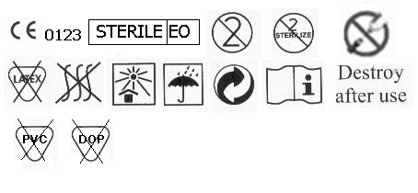
ONCOLOGY LINE
Tecnologie Biomedicali
Needle - Free Valve
Compatibilità:
I materiali usati sono compatibili con farmaci chemioterapici antiblastici e con le soluzioni infusionali.
Sterilità
Prodotto sterilizzato ad ETO validità del prodotto a 5 anni dalla data di sterilizzazione. Non risterilizzabile.
Confezionamento
Box 10 confezioni da 50 unità
Produttore:
SKUPINA MEDICINE D.o.o
Partizanska cesta 79
6210 Sezana SLO
Informazioni riservate ai soli operatori del settore Pagina 3

